Slide 1
Bài 6: ASP Identity
Huỳnh Mậu Quý – Phòng Dự Án

Slide 2
Nội dung
Tổng quan về ASP Identity
Tích hợp ASP Identity
Tổng quan Authentication & Authorization
Tích hợp JWT vào ASP.NET Core

Slide 3
1. Tổng quan về ASP Identity
ASP Identity là gì?
Framework cung cấp đầy đủ tính năng quản lý người dùng, đăng nhập và xác thực cho ứng dụng ASP.NET
Được tính hợp sẵn trong ASP.NET Core và được hỗ trợ bởi các NuGet Package cho các phiên bản của ASP.NET
Một số tính năng của ASP Identity:
Quản lý người dùng, quản lý đăng nhập.
Xác thực người dùng.
Quản lý vài trò và quyền cho tài khoản người dùng.

Slide 4
1. Tổng quan về ASP Identity
ASP Identity là gì?
Mục đích của ASP Identity là giúp cho việc quản lý người dùng, xác thực và quản lý quyền truy cập trở nên dễ dàng và thuận tiện hơn trong các ứng dụng ASP.NET
Hỗ trợ tính năng bảo mật tốt để đảm bảo an toàn cho dữ liệu và các chức năng của ứng dụng.

Slide 5
Nội dung
Tổng quan về ASP Identity
Tích hợp ASP Identity
Tổng quan Authentication & Authorization
Tích hợp JWT vào ASP.NET Core

Slide 6
Chưa cần kết nối DB
Add area bằng cách Project => add new scaffold item =>
Common => asp area (bước này để nó add đầy đủ package vào
, nếu không khi render sẽ bị lỗi do thiếu package)

Slide 7
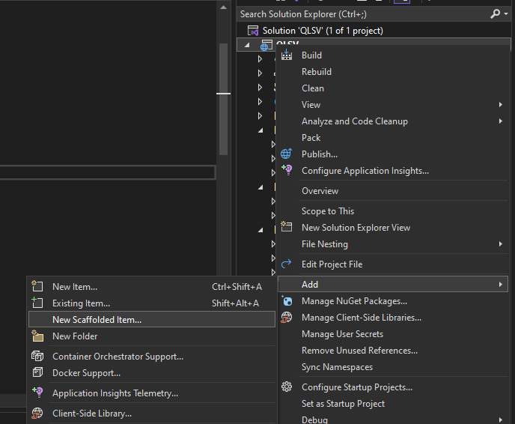
2. Tích hợp ASP Identity
ASP Identity
Chuột phải vào Project → Add → New Scaffolded Item
Chọn Identity → Add

Slide 8
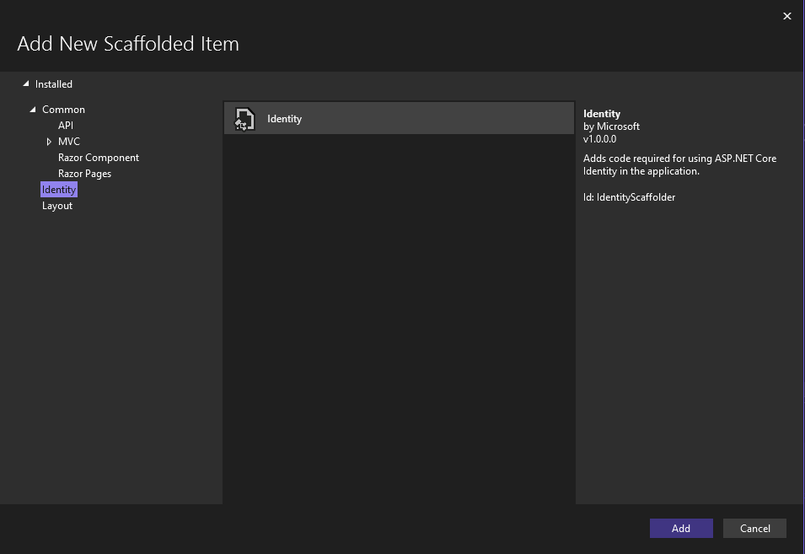
2. Tích hợp ASP Identity

Slide 9
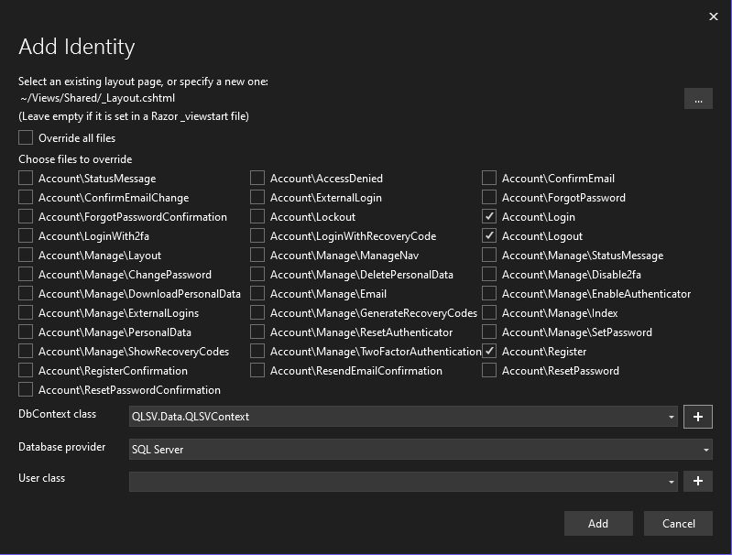
2. Tích hợp ASP Identity

Slide 10
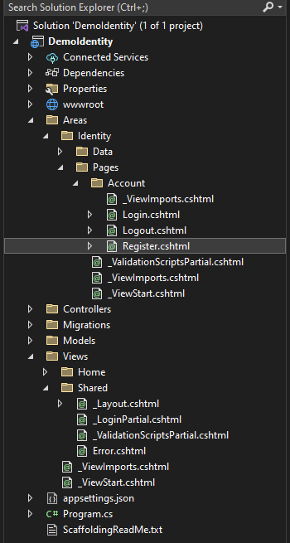
2. Tích hợp ASP Identity
ASP Identity
Sau khi kết thúc quá trình, ta sẽ được một phân vùng Areas → Identity, với các thông tin về quản lý tài khoản.
Cập nhật lại đường dẫn kết nối CSDL trong appsettings.json và Programe.cs
builder.Services.AddRazorPages();
app.UseAuthorization();
app.MapRazorPages();
Dòng nào thiếu trong program.cs thì thêm vào

Slide 11
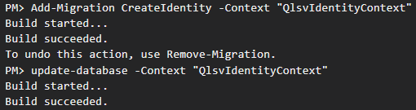
2. Tích hợp ASP Identity
ASP Identity
Sau khi đã thêm được Areas Identity, tiếp đến ta sẽ tiến hành tạo Migration Context và Update lại Database để bổ sung thêm các bảng mới vào trong DB

Slide 12
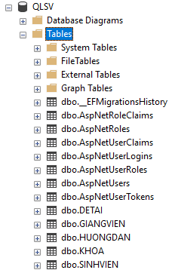
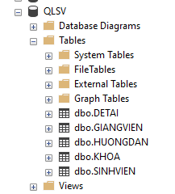
2. Tích hợp ASP Identity
ASP Identity
Sau khi cập nhật, kiểm tra lại CSDL thì thấy các bảng mới đã được thêm vào.

Slide 13
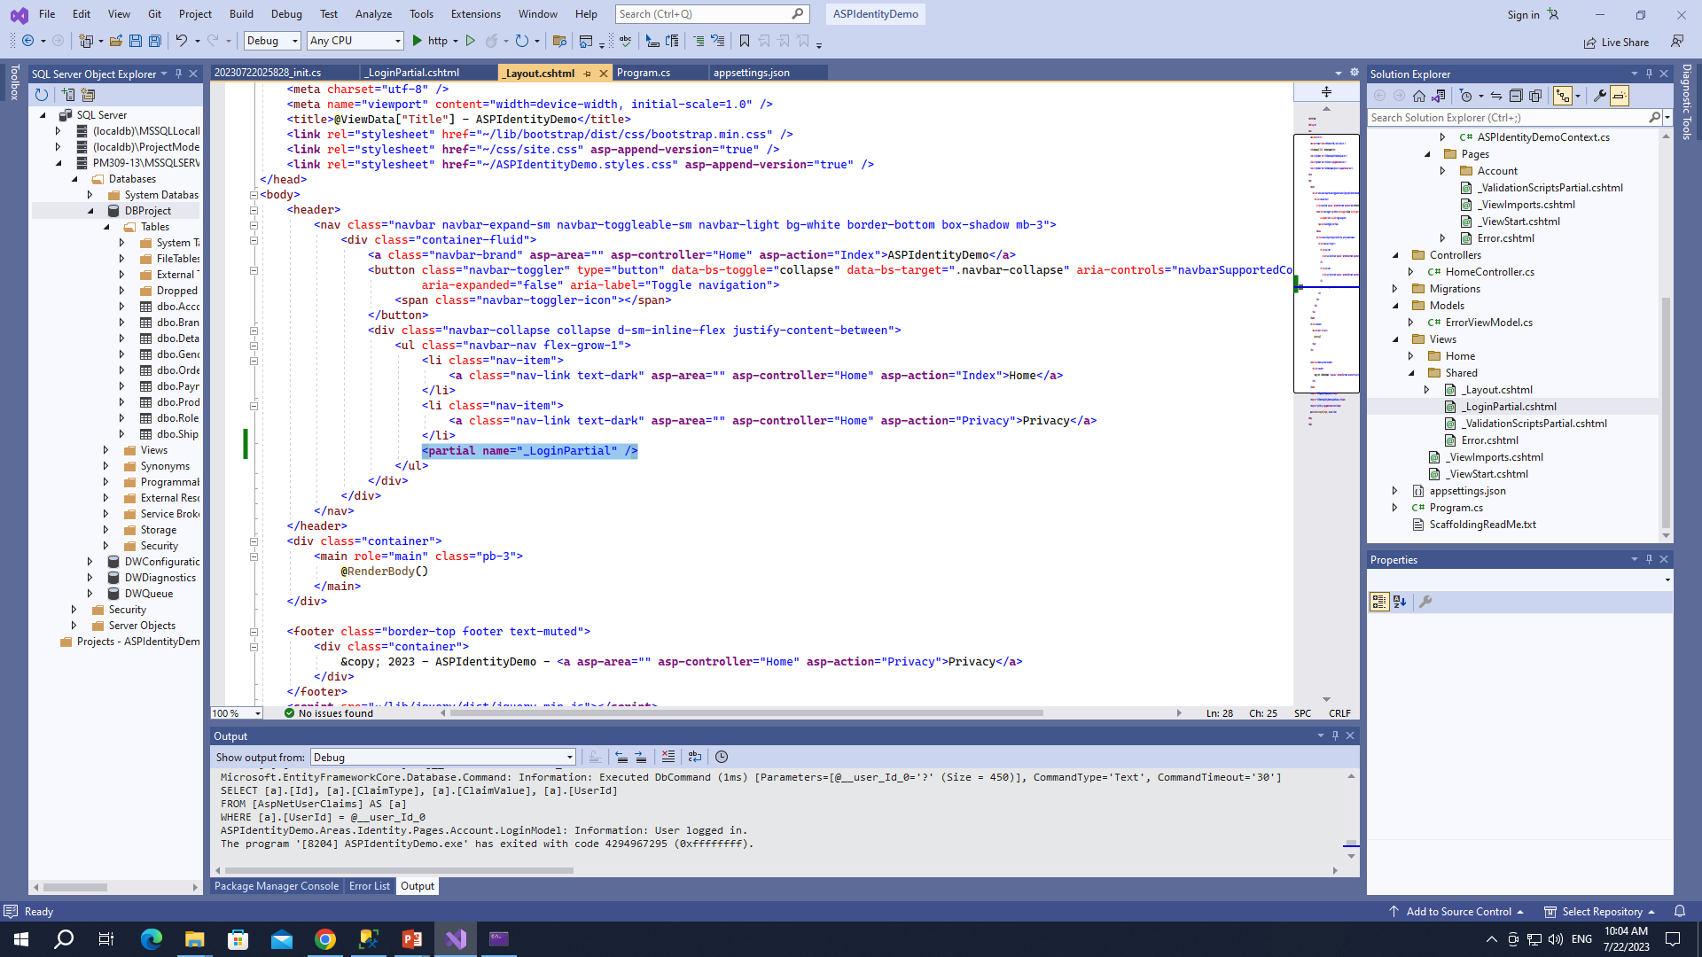
Thêm partial vào layout để hiển thị button register và login

Slide 14
Nội dung
Tổng quan về ASP Identity
Tích hợp ASP Identity
Tổng quan Authentication & Authorization
Tích hợp JWT vào ASP.NET Core

Slide 15
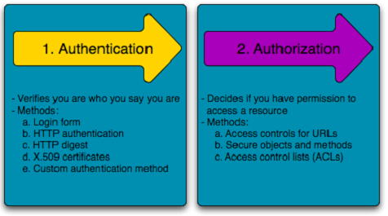
3. Tổng quan Authentication & Authorization
Authentication & Authorization là gì?
Authentication là xác thực danh tính của người dùng.
Authorization là cấp quyền truy cập vào hệ thống cho người dùng nào đó.

Slide 16
3. Tổng quan Authentication & Authorization
Authentication
Dựa vào thông tin đăng nhập: username, email, password, … để xác định danh tính người dùng.
Tuỳ thuộc vào cấp độ bảo mật mà có thể lựa chọn một số cách xác thực như:
Single-Factor Authentication
Two-Factor Authentication
Multi-Factor Authentication

Slide 17
3. Tổng quan Authentication & Authorization
Authorization
Xảy ra sau khi Authentication thành công
Xác định khả năng người dùng có thể truy cập vào hệ thống ở mức độ nào, được truy xuất được vào những tài nguyên nào của hệ thống.
Khai báo [Authorize] trước Controller (cho tất cả Action): người dùng cần phải đăng nhập mới truy xuất được các action trong controller.

Slide 18
3. Tổng quan Authentication & Authorization
Authorization
Khai báo [Authorize] trước Action: người dùng cần phải đăng nhập mới được quyền truy xuất vào action.
Khai báo [AllowAnonymous]: không cần phải đăng nhập.

Slide 19
Nội dung
Tổng quan về ASP Identity
Tích hợp ASP Identity
Tổng quan Authentication & Authorization
Tích hợp JWT vào ASP.NET Core

Slide 20
4. Tích hợp JWT vào ASP.NET Core
JwtSecurityToken là gì?
Thay vì sử dụng ASP.Net Identity để xác thực người dùng, chúng ta có thể tạo ra màn hình đăng nhập để xác thực người dùng một cách tùy biến hơn.
Sử dụng JwtSecurityToken để phát sinh token cho người dùng

Slide 21
4. Tích hợp JWT vào ASP.NET Core
JwtSecurityToken là gì?
JWT (JSON Web Token) Security Token là một chuẩn mã hoá dữ liệu dựa trên JSON để xác thực và phân quyền người dùng
Một JWT Security Token bao gồm ba thành phần:
Header
Payload
Signature

Slide 22
4. Tích hợp JWT vào ASP.NET Core
Header là gì?
Một đối tượng JSON chứa các thông tin về thuật toán mã hoá được sử dụng và đính kèm loại Token.
Thông thường, thuật toán mã hoá được sử dụng là HmacSHA256 hoặc RSA.
{
"alg": "HS256",
"typ": "JWT"
}

Slide 23
4. Tích hợp JWT vào ASP.NET Core
Payload là gì?
Phần chứa thông tin cụ thể về người dùng và các thông tin phụ khác.
Payload chứa các mục (claims) được xác định bởi chuẩn JWT bao gồm các phần:
Các mục tiêu riêng
Các mục tiêu chung
Các mục tiêu bổ sung

Slide 24
4. Tích hợp JWT vào ASP.NET Core
Payload là gì?
{
"sub": "1234567890",
"name": "John Doe",
"iat": 1516239022
}

Slide 25
4. Tích hợp JWT vào ASP.NET Core
Signature là gì?
Phần thứ ba và cũng là phần cuối cùng của JWT.
Signature được tạo ra từ việc mã hoá Base64 của Header và Payload kết hợp với một giá trị bí mật (Secret Key)
HMACSHA256(
base64UrlEncode(header) + "." + base64UrlEncode(payload),
secret)

Slide 26
4. Tích hợp JWT vào ASP.NET Core
Cài đặt NuGet để tích hợp JWT
Để có thể tạo chuỗi Token với JWT ta cần cài đặt một số Nuget Package sau:
Microsoft.IdentityModel.Tokens
Microsoft.IdentityModel.Tokens.Jwt
Microsoft.AspNetCore.Authentication.JwtBearer

Slide 27
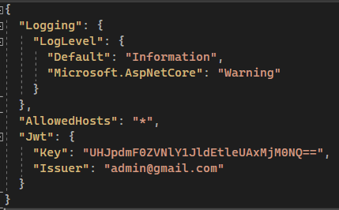
4. Tích hợp JWT vào ASP.NET Core
Khai báo thông tin Secret Key JWT
Thêm thông tin về SecretKey cho JWT trong tập tin appsettings.json

Slide 28
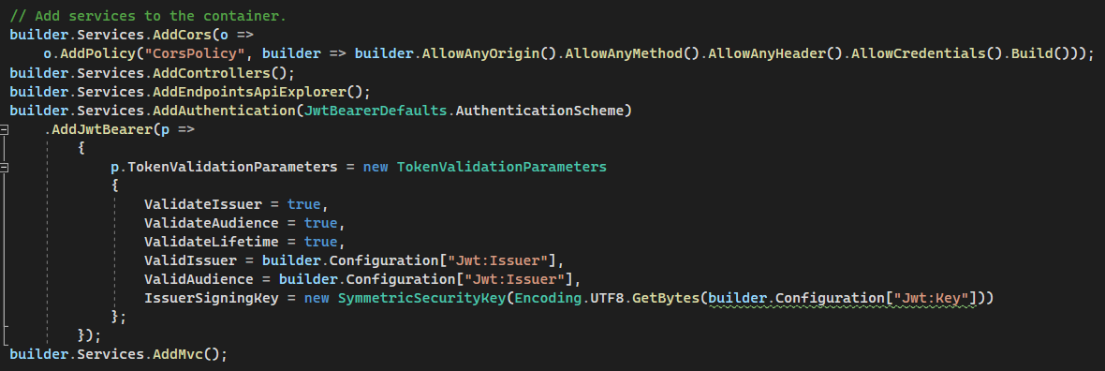
4. Tích hợp JWT vào ASP.NET Core
Thêm Service JWT trong Program.cs

Slide 29
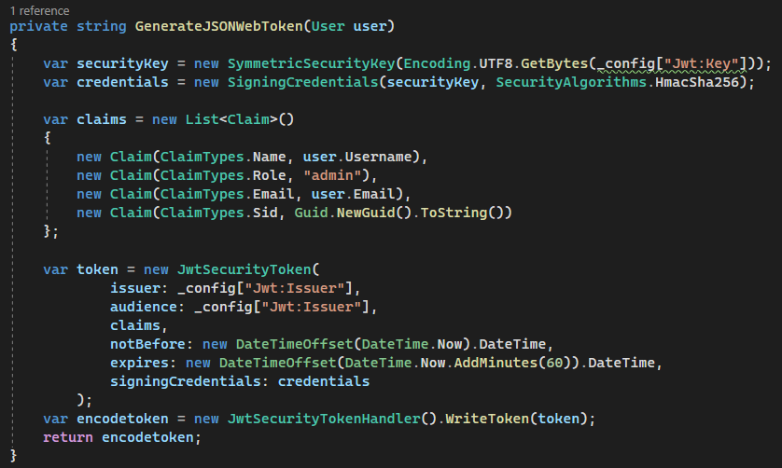
4. Tích hợp JWT vào ASP.NET Core
Khởi tạo hàm tạo JwtToken

Slide 30
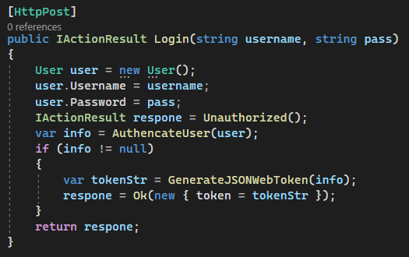
4. Tích hợp JWT vào ASP.NET Core
Khởi tạo API kiểm tra tài khoản
Đặt tên là Authen

Slide 31
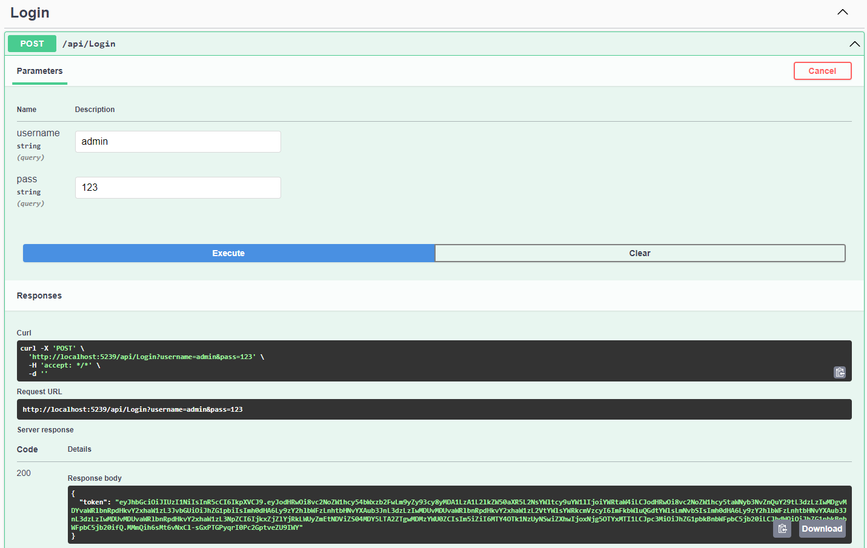
4. Tích hợp JWT vào ASP.NET Core
Kiểm tra API Login

Slide 32
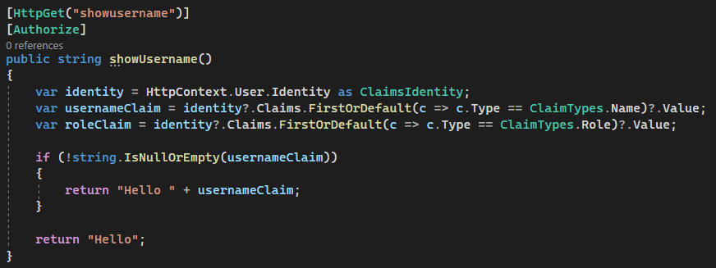
4. Tích hợp JWT vào ASP.NET Core
Sử dụng từ khoá Authozire

Slide 33
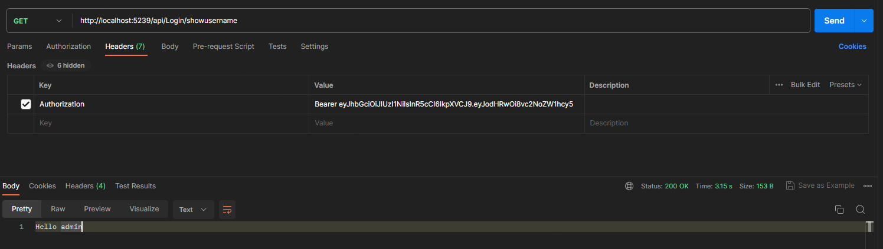
4. Tích hợp JWT vào ASP.NET Core
Kiểm tra API ShowUsername

Slide 34

Happy Coding

